Slide 1

Chào mừng các em đến với tiết Tập đọc

Slide 2
1
KHỞI ĐỘNG

Slide 3


1/ Đọc thuộc khổ thơ thứ nhất và cho biết bạn nhỏ tuổi gì? Mẹ bảo tuổi ấy tính nết thế nào?
2) Đọc thuộc khổ thơ cuối và cho biết “ ngựa con” nhắn nhủ với mẹ điều gì?

Slide 4
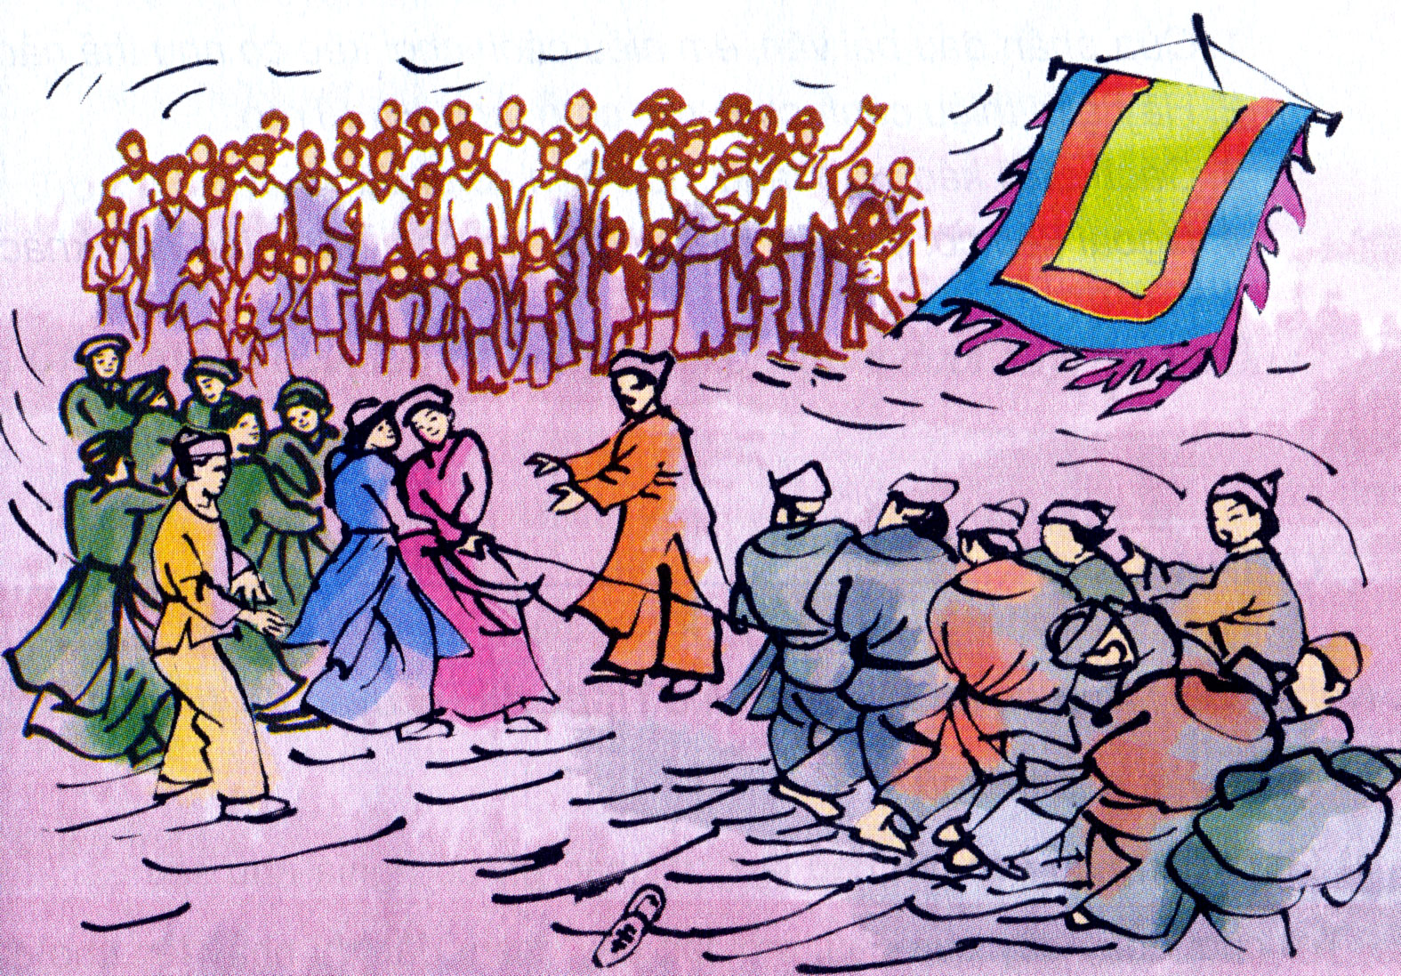
Kéo co
Bức tranh vẽ gì?

Slide 5

Tập đọc
Kéo co
Toan Ánh
SGK/155

Slide 6
YÊU CẦU CẦN ĐẠT
Đọc đúng các tiếng, từ khó
Đọc trôi chảy toàn bài, ngắt nghỉ đúng; đọc diễn cảm.
Hiểu các từ khó và nội dung bài tập đọc.
GD HS giữ gìn, phát huy những trò chơi dân gian.

Slide 7
2
LUYỆN ĐỌC

Slide 8
Kéo co
Kéo co là một trò chơi thể hiện tinh thần thượng võ của dân ta. Tục kéo co mỗi vùng một khác, nhưng bao giờ cũng là một cuộc đấu tài, đấu sức giữa hai bên.
Kéo co phải đủ ba keo. Bên nào kéo được đối phương ngã về phía mình nhiều keo hơn là bên ấy thắng.
1
Hội làng Hữu Trấp thuộc huyện Quế Võ, tỉnh Bắc Ninh thường tổ chức thi kéo co giữa nam và nữ. Có năm bên nam thắng, có năm bên nữ thắng. Nhưng dù bên nào thắng thì cuộc thi cũng rất là vui. Vui ở sự ganh đua, vui ở những tiếng hò reo khuyến khích của người xem hội.
2
Làng Tích Sơn thuộc thị xã Vĩnh Yên, tỉnh Vĩnh Phúc lại có tục thi kéo co giữa trai tráng hai giáp trong làng. Số người của mỗi bên không hạn chế. Nhiều khi, có giáp thua keo đầu, tới keo thứ hai, đàn ông trong giáp kéo đến đông hơn, thế là chuyển bại thành thắng. Các cô gái làng cũng không ngớt lời ngợi khen những chàng trai thắng cuộc.
Theo Toan Ánh
3
Bài tập đọc chia thành mấy đoạn?
Bài tập đọc chia thành 3 đoạn

Slide 9
1. Luyện đọc
* Đọc đúng:
- Thượng võ, ganh đua, khuyến khích, hội làng
* Ngắt câu:
- Hội làng Hữu Trấp/ thuộc huyện Quế Võ,/ tỉnh Bắc Ninh /thường tổ chức thi kéo co giữa nam và nữ. //Có năm / bên nam thắng, có năm / bên nữ thắng.

Slide 10

LUYỆN ĐỌC NHÓM 2

Slide 11
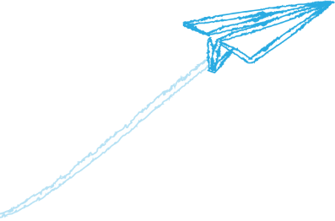



3
TÌM HIỂU BÀI

Slide 12
Đọc đoạn 1, trả lời câu hỏi:
Kéo co là một trò chơi thể hiện điều gì?
Tinh thần thượng võ.
Hiểu thế nào là thượng võ?
Tỏ ra có khí phách và lòng hào hiệp.

Slide 13
Qua phần đầu bài văn, em hiểu cách chơi kéo co như thế nào?
cách chơi kéo co
Phải có 2 đội
Phải kéo đủ 3 keo
Bên nào kéo được đối phương ngã về phía mình nhiều keo hơn là bên ấy thắng.
Kéo co có luật chơi đơn giản nhưng chứa đựng nhiều ý nghĩa và giá trị đáng quý.

Slide 14
Qua đoạn 1, tác giả giới thiệu với người đọc điều gì?
Ý đoạn 1 : Giới thiệu cách chơi kéo co

Slide 15
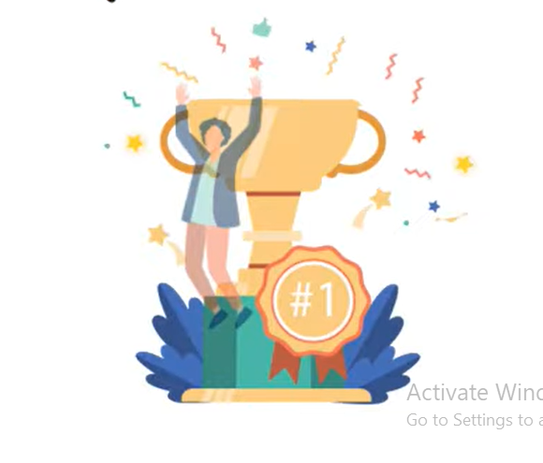
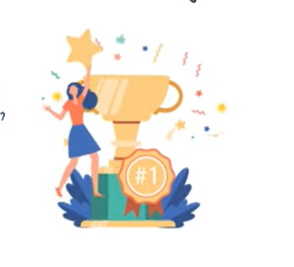
Đọc thầm đoạn 2, trả lời :
Hãy giới thiệu cách chơi kéo co ở làng Hữu Trấp.
Cuộc thi ở làng Hữu Trấp rất đặc biệt hơi so với cuộc thi thông thường.
Đó là cuộc thi kéo co giữa bên nam và bên nữ. Nam là phái mạnh thì phải khoẻ hơn nữ nhiều.
Có năm bên nam thắng.
Nhưng dù bên nào thắng thì cuộc thi cũng rất là vui.
Có năm bên nữ thắng.
Vui ở sự ganh đua, vui ở những tiếng hò reo khuyến khích của người xem hội.

Slide 16
Đoạn 2, giới thiệu điều gì ?
Ý đoạn 2 : Giới thiệu cách thức chơi kéo co ở làng Hữu Trấp
Cách chơi kéo co ở làng Hữu Trấp có luật chơi đặc biệt nhưng vẫn giữ được tinh thần thượng võ và ý nghĩa của trò chơi kéo co, thể hiện vai trò bình đẳng giữa nam và nữ, không khí vui tươi, rộn ràng của trò chơi.

Slide 17
Cách chơi kéo co ở làng Tích Sơn có gì đặc biệt?
- Là cuộc thi giữa trai tráng hai giáp trong làng.
- Số lượng người mỗi bên không hạn chế
- Có giáp thua keo đầu, tới keo thứ hai, đàn ông trong giáp kéo đến đông hơn, thế là chuyển bại thành thắng.
Con hiểu : Giáp có nghĩa là gì ?
Giáp: Đơn vị dân cư dưới cấp thôn ngày xưa

Slide 18
Đoạn 3 cho em biết điều gì?
Ý đoạn 3 : Cách chơi kéo co ở làng Tích Sơn
Cách chơi kéo co ở làng Tích Sơn có luật chơi rất thú vị, đề cao tinh thần đoàn kết, tính cộng đồng của người dân.

Slide 19
Vì sao trò chơi kéo co bao giờ cũng vui?
Trò chơi kéo co bao giờ cũng vui
Vì không khí ganh đua rất sôi nổi
Vì có rất đông người tham gia
Vì tiếng hò reo, khích lệ của người xem

Slide 20
Ngoài kéo co em còn biết trò chơi dân gian nào khác?
Nhảy dây, bịt mắt bắt dê, đấu vật, thả diều, múa lân, chơi đu,….

Slide 21
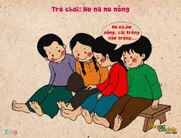
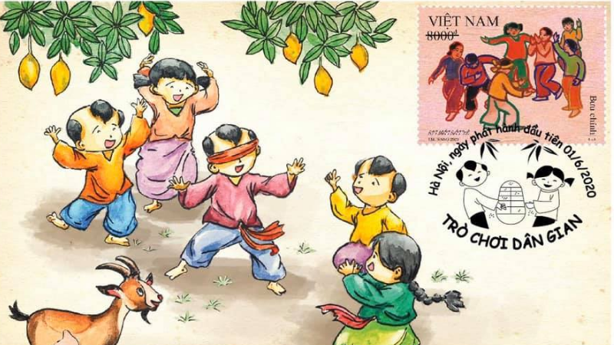
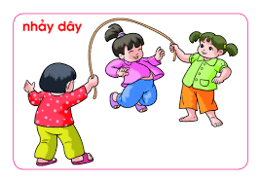
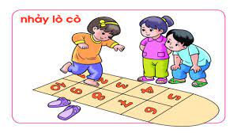
Bịt mắt bắt dê

Slide 22
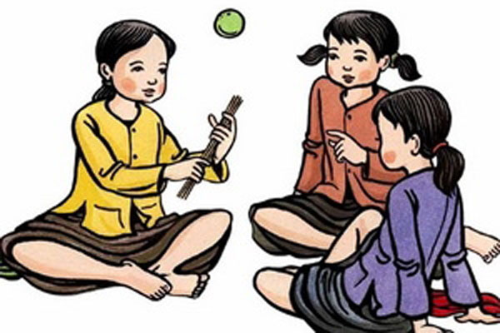
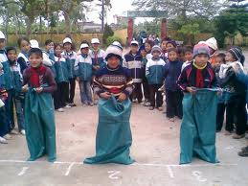
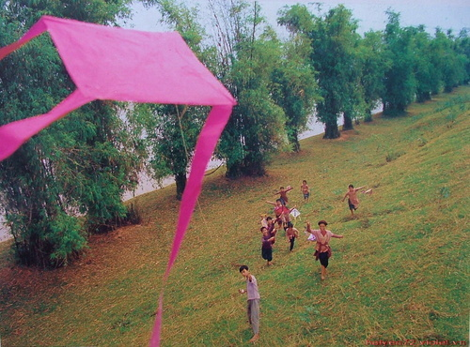
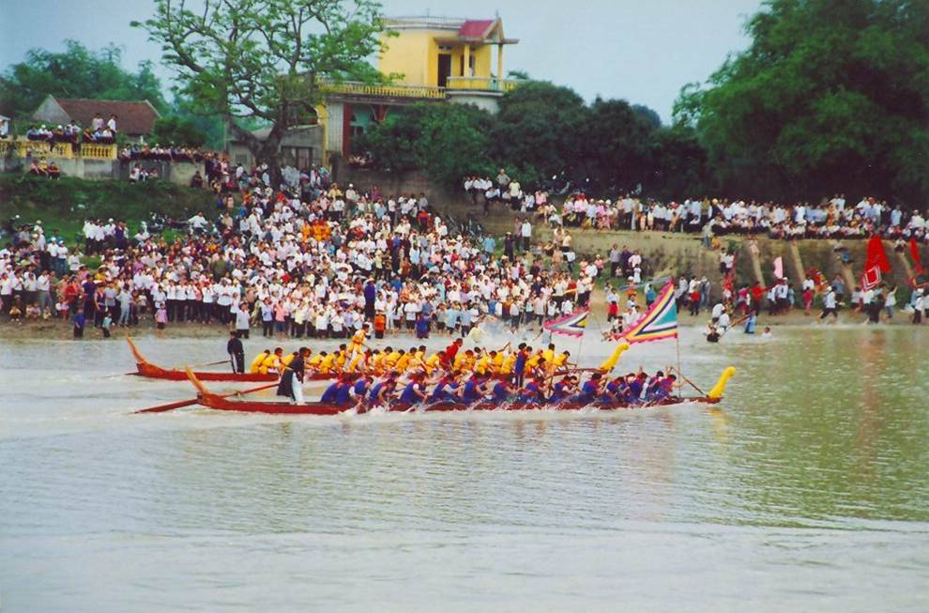
Chơi chuyền
Nhảy bao bố
Thả diều
Đua thuyền

Slide 23
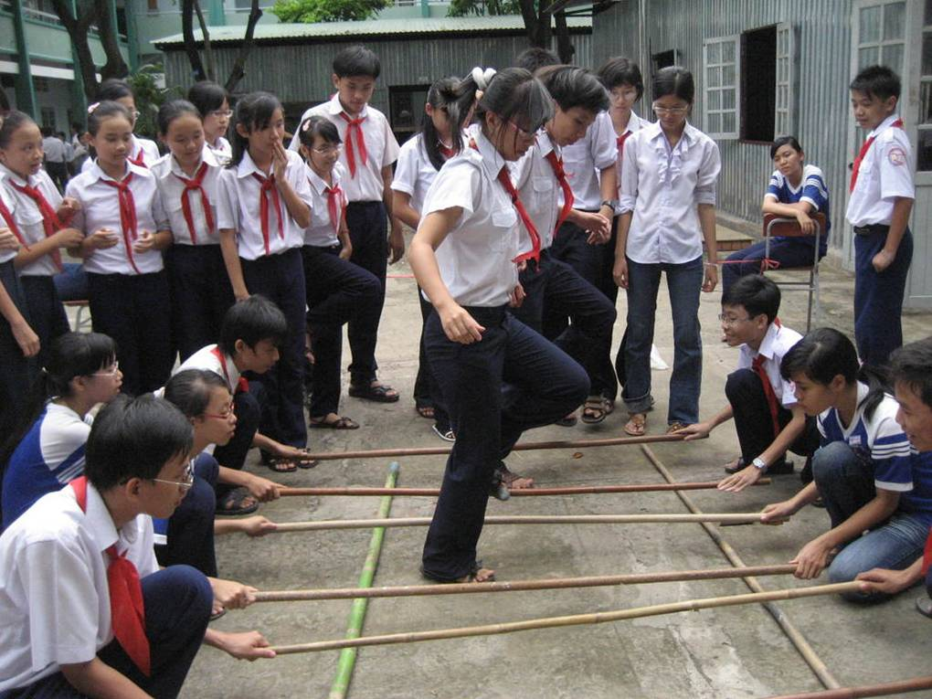
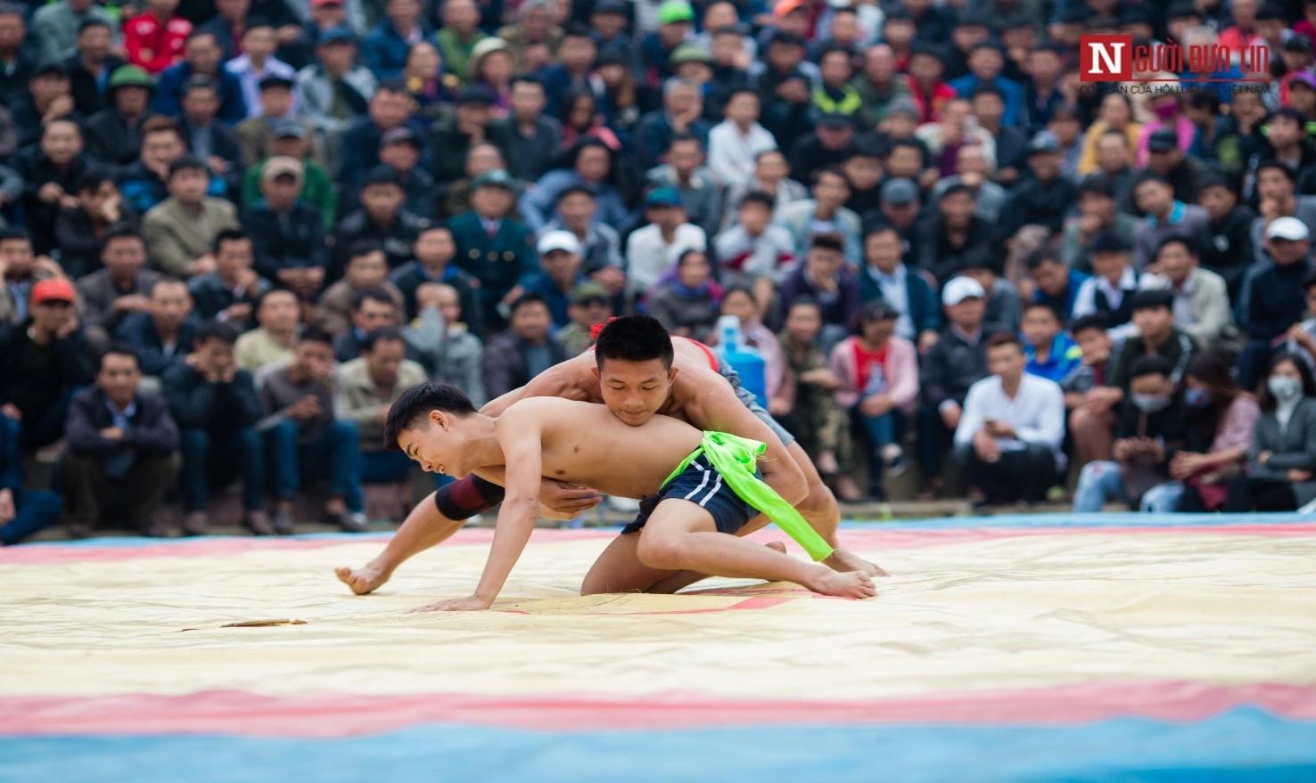
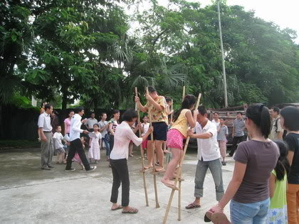
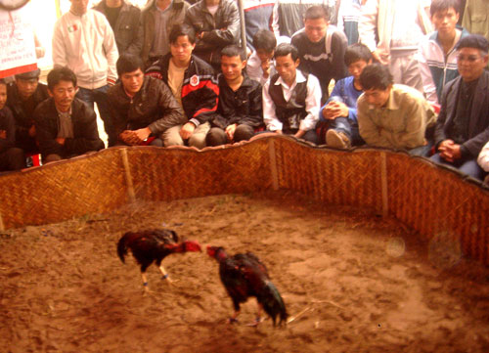
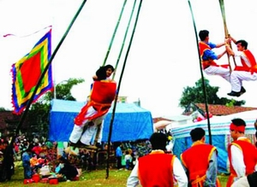
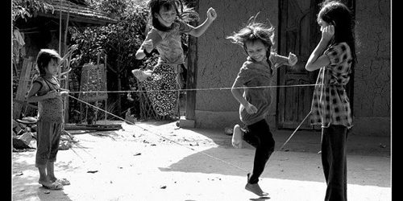
Nhảy sạp
Đấu vật
Đi cà kheo
Chọi gà
Đánh đu
Nhảy dây

Slide 24

Nội dung: Kéo co là trò chơi thể hiện tinh thần thượng võ của dân tộc ta cần được giữ gìn, phát huy.
Em hãy nêu nội dung của bài?

Slide 25
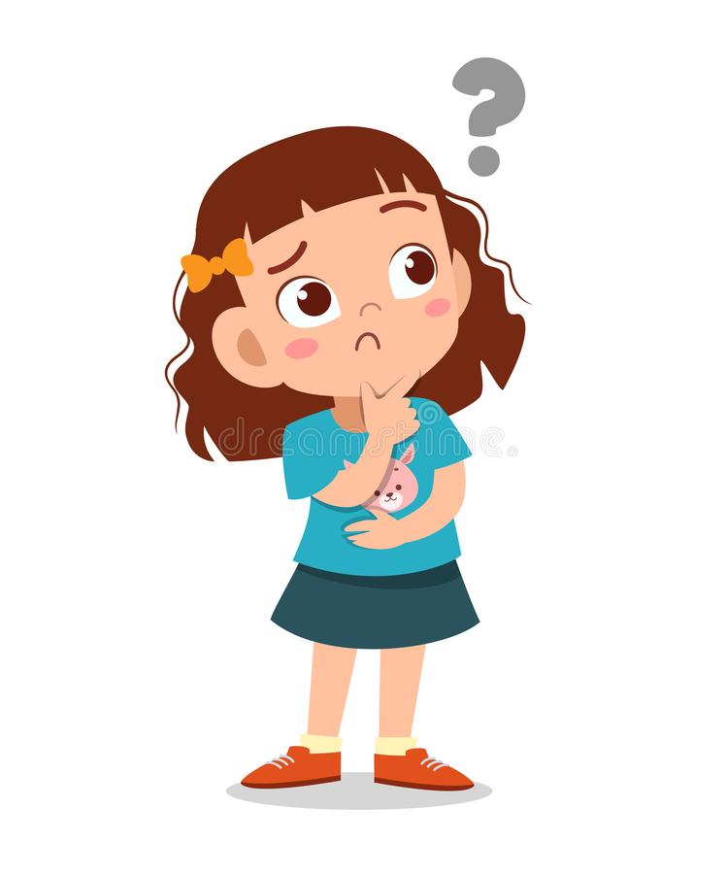
Nêu giọng đọc của bài ?
Toµn bµi ®äc víi giäng s«i næi
hµo høng

Slide 26
4
LUYỆN ĐỌC, DIỄN CẢM

Slide 27
Hội làng Hữu Trấp thuộc huyện Quế Võ, tỉnh Bắc Ninh thường tổ chức thi kéo co giữa nam và nữ. Có năm bên nam thắng, có năm bên nữ thắng. Nhưng dù bên nào thắng thì cuộc thi cũng rất là vui. Vui ở sự ganh đua, vui ở những tiếng hò reo khuyến khích của người xem hội.

Slide 28






Giáo dục HS yêu thích các trò chơi dân gian
VẬN DỤNG
Nói về các trò chơi dân gian mà
em biết
Chuẩn bị bài mới

Slide 29
TRÒ CHƠI
Thử tài kiến thức

Slide 30



Câu 1
Laøng naøo coù tuïc thi beân nam keùo co vôùi beân nöõ?
A
Hữu Trấp
B
Tích Sơn
C
Cả A và B đều đúng

Slide 31
Câu 2
Kéo co là một trò chơi thể hiện?
A
Tinh thần yêu nước
B
Sự nhanh nhẹn
C
Tinh thần thượng võ

Slide 32
Câu 3
Đâu không phải là trò chơi dân gian?
A
Kéo co
B
Game online
C
Chơi chuyền

Slide 33
Chúc các em học tốt

